Slide 1
云平台开发
信息科学与技术学院
苏泽荫

Slide 2
第7章 Docker网络
本章学习目标
7.1
数据卷的应用实战
7.2
Docker网络介绍
7.3
Docker网络实战
7.4
自定义网络

Slide 3
作业情况
开发环境
图片大小、格式，确认没问题后，转成PDF格式上交
答题要点、按步得分
部分题目，尤其是最后一题

Slide 4
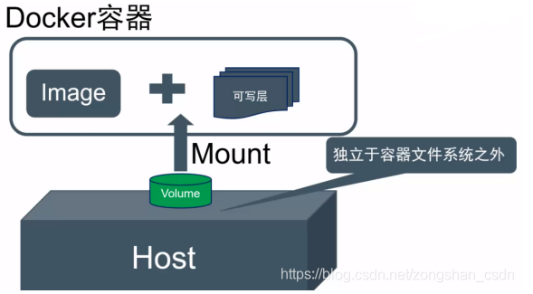
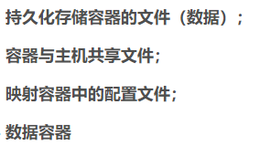
数据卷

Slide 5
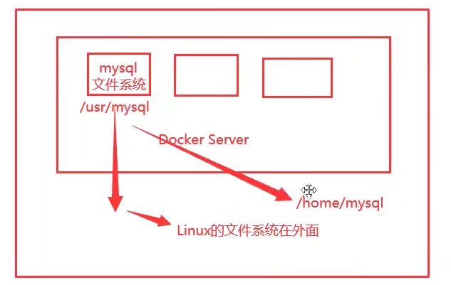
数据卷
数据持久化

Slide 6
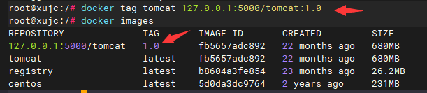
7.1 数据卷的应用实战
创建本地docker registry
1、创建运行registry镜像
--restart=always参数能够使我们在重启docker时，自动启动相关容器
docker run -d -p 5000:5000 --restart=always --name registry -v /opt/myregistry:/var/lib/registry registry
2、修改镜像标签
3、推送镜像
docker push 127.0.0.1:5000/tomcat:1.0

Slide 7
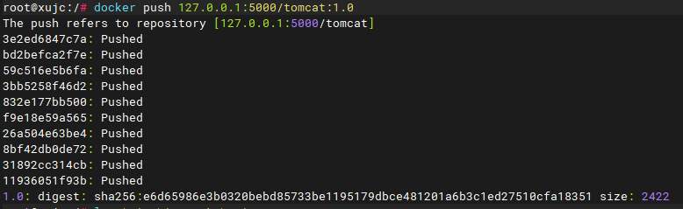

数据卷的应用实战
4、查看推送的镜像
ls -l /opt/myregistry/docker/registry/v2/repositories/

Slide 8
数据卷的应用实战
实现http访问私有仓库
Docker自从1.3.X之后docker registry交互默认使用的是HTTPS，但是搭建私有镜像默认使用的是HTTP服务，不允许非 HTTPS 方式推送镜像。我们可以通过 Docker 的配置选项来取消这个限制。如果文件不存在则添加，要向仓库推送或拉取镜像的主机都要添加，因此如果要使局域网其他主机也可以推送，其他主机也要修改配置文件：
vim /etc/docker/daemon.json
{
"registry-mirrors": ["https://qcgoj09b.mirror.aliyuncs.com"],
"insecure-registries":["192.168.171.129:5000"]
}
如果直接【上传】或【拉取】镜像会失败，因为默认为https方式，得到提示信息如下：
Get https://172.16.1.31:5000/v2/: http: server gave HTTP response to HTTPS client
说明：该文件必须符合 json 规范，否则 Docker 将不能启动。
重启docker服务并向镜像中心推送镜像
systemctl daemon-reload
systemctl restart docker

Slide 9
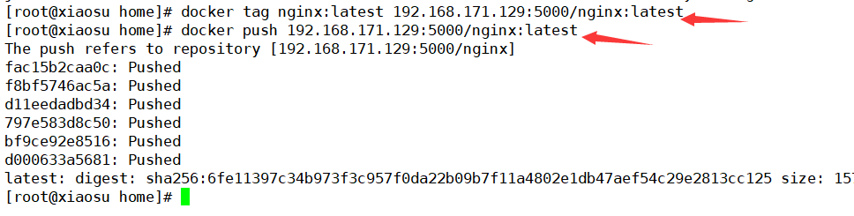
数据卷的应用实战
docker tag nginx:latest 192.168.171.129:5000/nginx:latest
docker push 192.168.171.129:5000/nginx:latest
查看本地仓库镜像资源：curl 192.168.171.129:5000/v2/_catalog
yum install -y tree &> /dev/null
tree /opt/myregistry/docker/registry/v2/repositories/
从私有仓库拉取镜像：docker pull 192.168.171.129:5000/nginx

Slide 10
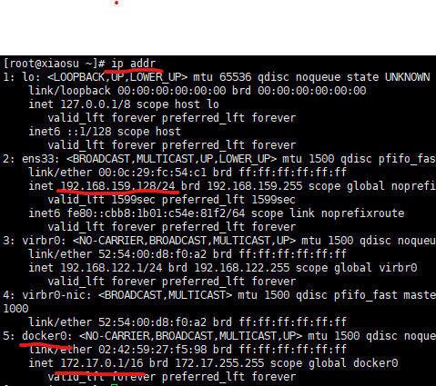
7.2 Docker网络介绍
删除所有容器：docker rm -f $(docker ps -aq)
查看本地ip ：ip addr
docker网桥：docker0

Slide 11
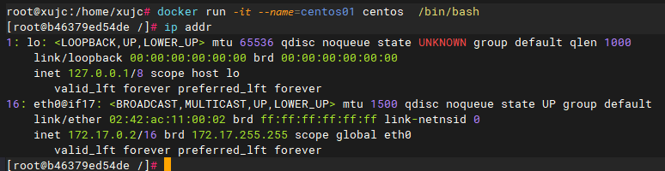
7.2 Docker网络介绍
在宿主机虚拟一个Docker容器网桥(docker0)，Docker启动一个容器时会根据Docker网桥的网段分配给容器一个IP地址，称为Container-IP
docker run -it --name=centos01 centos /bin/bash
ip addr
主机能否ping同容器IP？

Slide 12
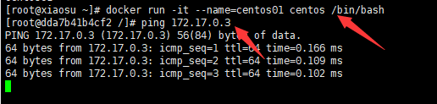
7.2 Docker网络介绍
Docker网桥是每个容器的默认网关。
因为在同一宿主机内的容器都接入同一个网桥，这样容器之间就能够通过容器的Container-IP直接通信
docker run -d -p 9090:8080 --name=tomcat01 tomcat
docker inspect tomcat01
docker run -it --name=centos01 centos /bin/bash

Slide 13
7.2 Docker网络介绍
Docker网桥是宿主机虚拟出来的，并不是真实存在的网络设备，外部网络是无法寻址到的，这也意味着外部网络无法通过直接Container-IP访问到容器。
如果容器希望外部访问能够访问到，可以通过映射容器端口到宿主主机（端口映射），即docker run创建容器时候通过 -p 参数来启用，访问容器的时候就通过[宿主机IP]:[容器端口]访问容器
docker run -d -p 9090:8080 --name=tomcat01 tomcat

Slide 14
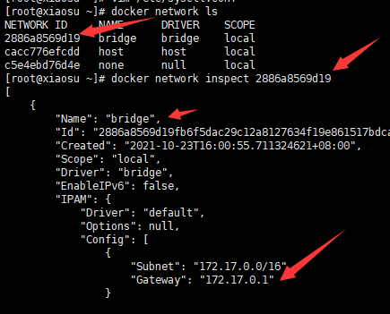
7.2 Docker网络介绍
使用docker network ls 命令可以查看当前主机的网桥情况
docker network ls
docker network inspect 2886a8569d19

Slide 15
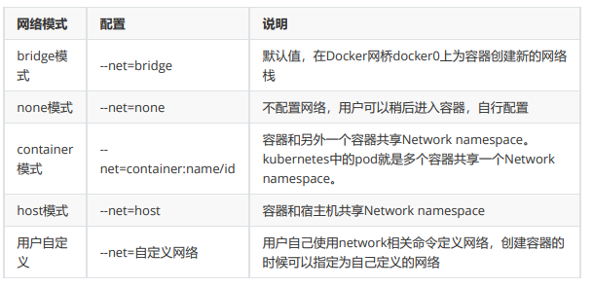
7.2 Docker网络介绍

Slide 16
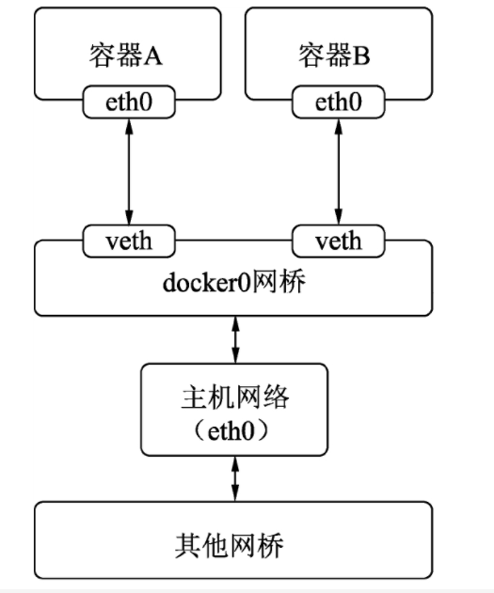
7.2 Docker网络介绍
bridge模式是Docker默认的网络模式，属于一种NAT网络模型，如图所示。Docker daemon在启动的时候就会建立一个docker0网桥，每个容器使用bridge模式启动时，Docker都会为容器创建一对虚拟网络接口（veth pair）设备，这对设备一端在容器的Network Namespace，另一端在docker0，这样就实现了容器与宿主机的通信

Slide 17
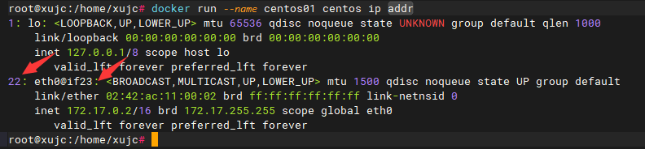
7.2 Docker网络介绍
docker run --name centos01 centos ip addr

Slide 18
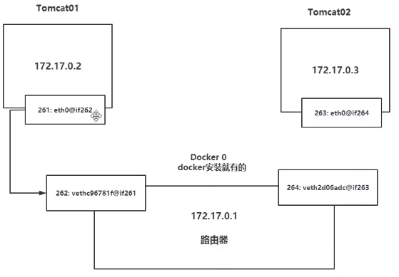
7.2 Docker网络介绍

Slide 19
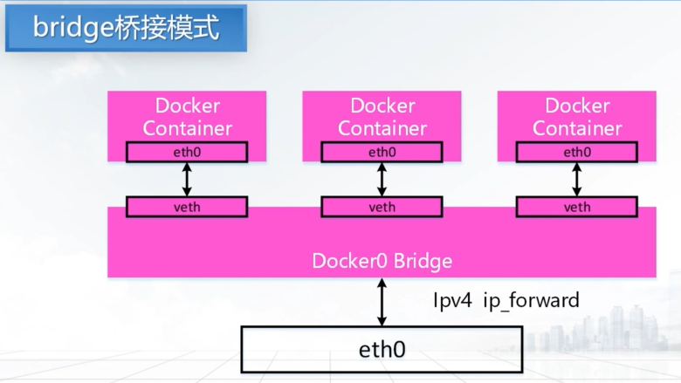
7.2 Docker网络介绍

Slide 20
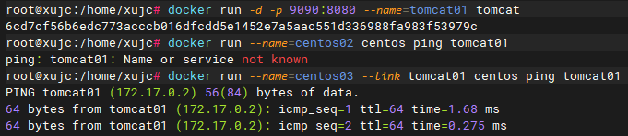
7.2 Docker网络介绍
实际场景中，我们开发了很多微服务项目，那些微服务项目都要连接数据库，需要指定数据库的url地址，通过ip访问。
但是我们用Docker管理的话，假设数据库出问题了，我们重新启动运行一个，这个时候数据库的地址就会发生变化。
能否通过容器名访问？
docker run -d -p 9090:8080 --name=tomcat01 tomcat (前面运行过)
docker run --name=centos02 centos ping tomcat01
docker run --name=centos03 --link tomcat01 centos ping tomcat01

Slide 21
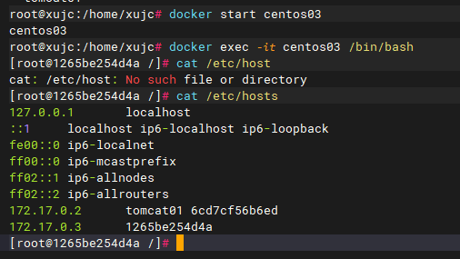
7.2 Docker网络介绍
这个原理是什么呢？我们进入centos03中查看下host配置文件
原因：--link的时候，直接把需要link的主机的域名和ip直接配置到了hosts文件中了。

Slide 22
7.3 Docker网络实战
实战：
1、以后台方式运行tomcat 镜像，端口映射为 9090:8080， 容器名字为：tomcat01
2、查看容器tomcat01的IP地址 （docker inspect）
3、运行centos最新镜像，容器名字为centos01，并进入容器，查看容器IP地址，ping容器tomcat01的IP地址
4、运行centos最新镜像，容器名字为centos02，并与容器tomcat01连接，进入容器centos02，ping容器tomcat01的容器名tomcat01.(也可直接ping容器tomcat01的容器名tomcat01,不用进入容器)
docker rm -f $(docker ps -aq)

Slide 23
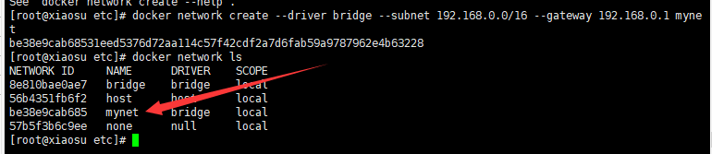
7.4 自定义网络
默认我们不配置网络，也就相当于默认值 --net bridge 使用的docker0
docker run -d -P --name tomcat01 --net bridge tomcat
自定义创建一个网络网络
docker network create --driver bridge --subnet 192.168.0.0/16 --gateway 192.168.0.1 mynet

Slide 24
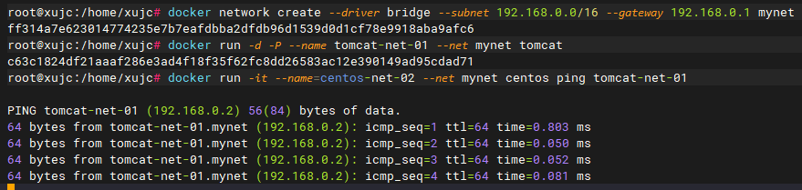
7.4 自定义网络
启动两个容器测试，使用自己创建的自定义网络的 mynet
docker run -d -P --name tomcat-net-01 --net mynet tomcat
docker run -it --name=centos-net-02 --net mynet centos ping tomcat-net-01

Slide 25
下次课堂小测
实验报告
命令整理

